Slide 1
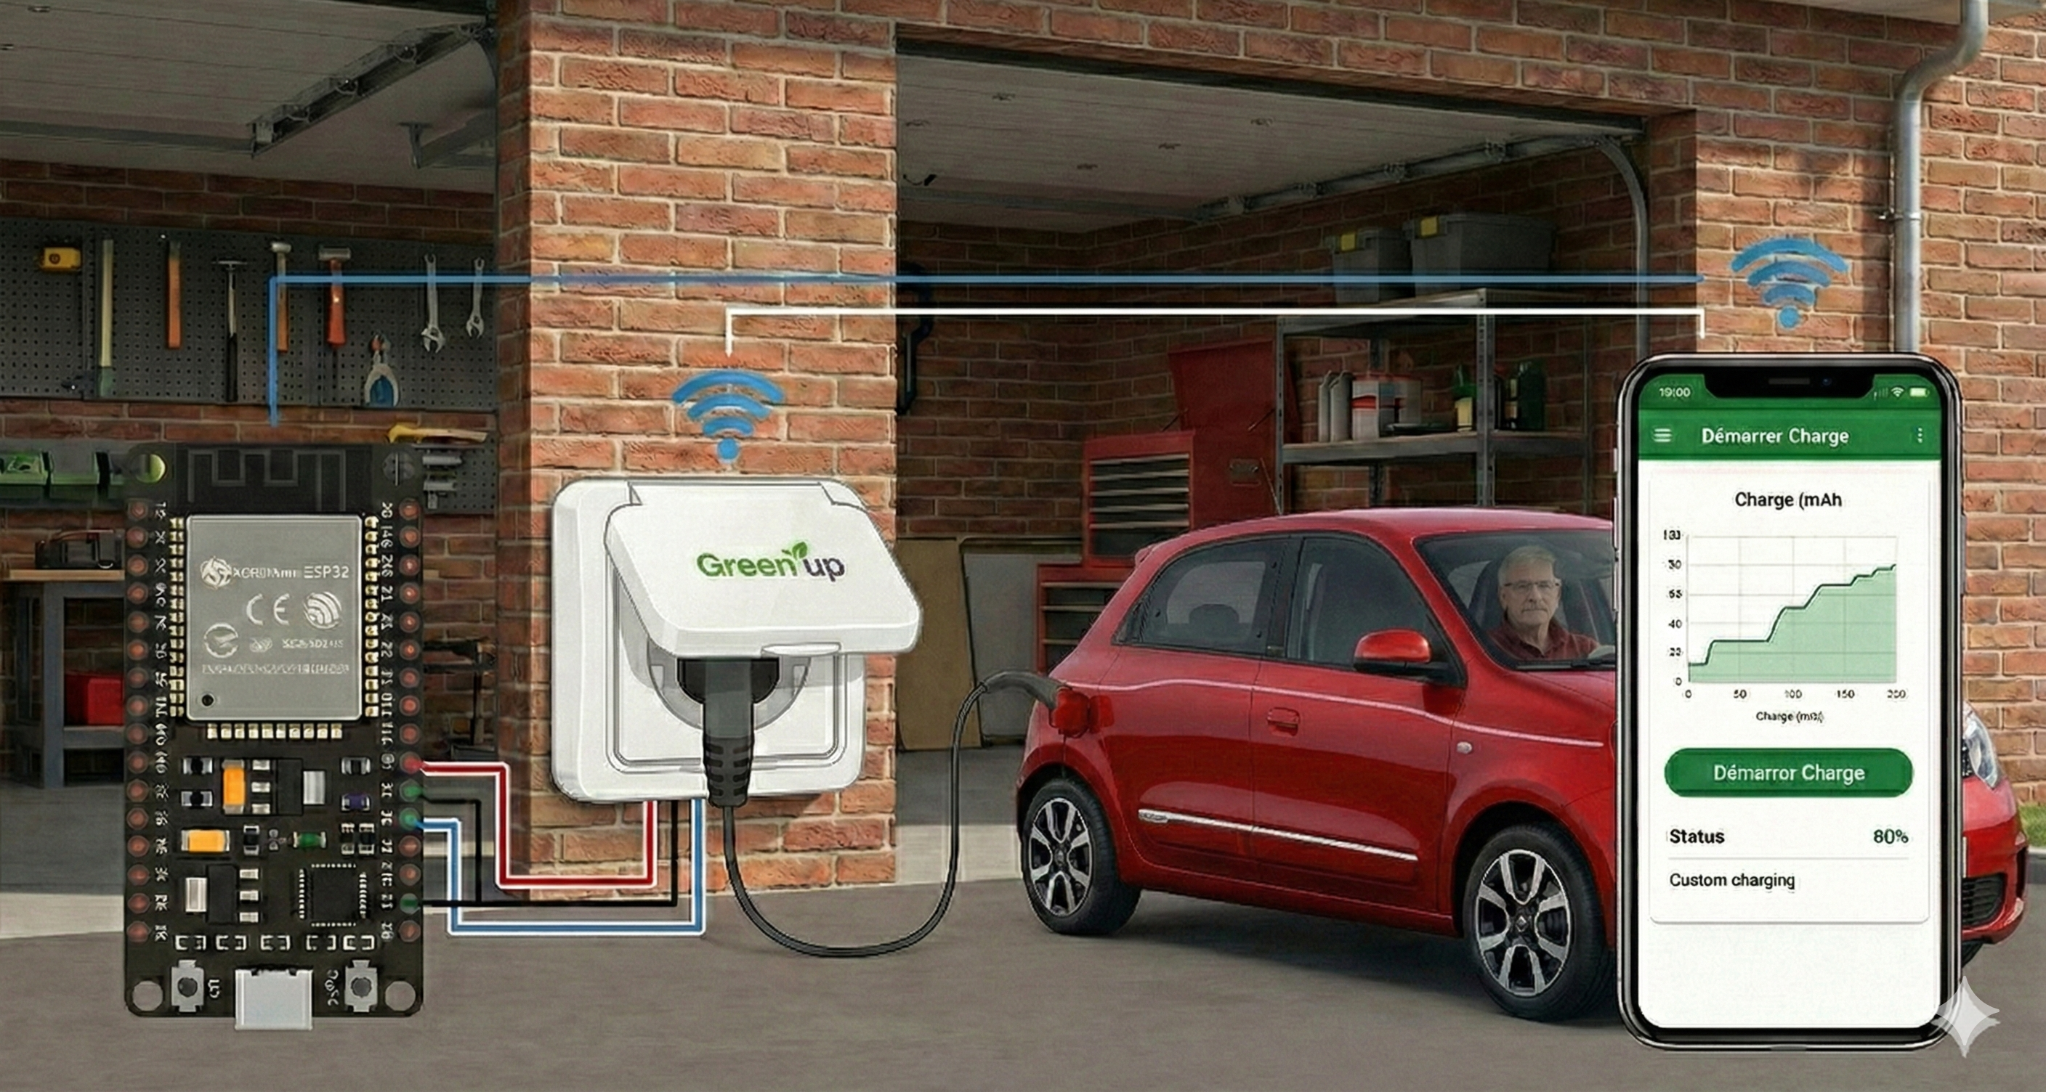
Projet : Gestionnaire de charge de Véhicules électriques
Revue 1
Corentin Hubert / Camille Fourmond / Valentin Ruelle / Andrea Vo Van

Slide 2
Sommaire
Information commune du projet de gestionnaire de charge
Description des cas d’utilisation pour l’application mobile
Choix technologiques pour concevoir l’application
Structures des données
Architecture logiciel et matérielle pour l’application mobile
Protocole de communication depuis l’application
Planification
Conclusion

Slide 3

Contexte du projet
Configuration sans fil
Usage domestiques
À destination du lycée Touchard Washington

Slide 4
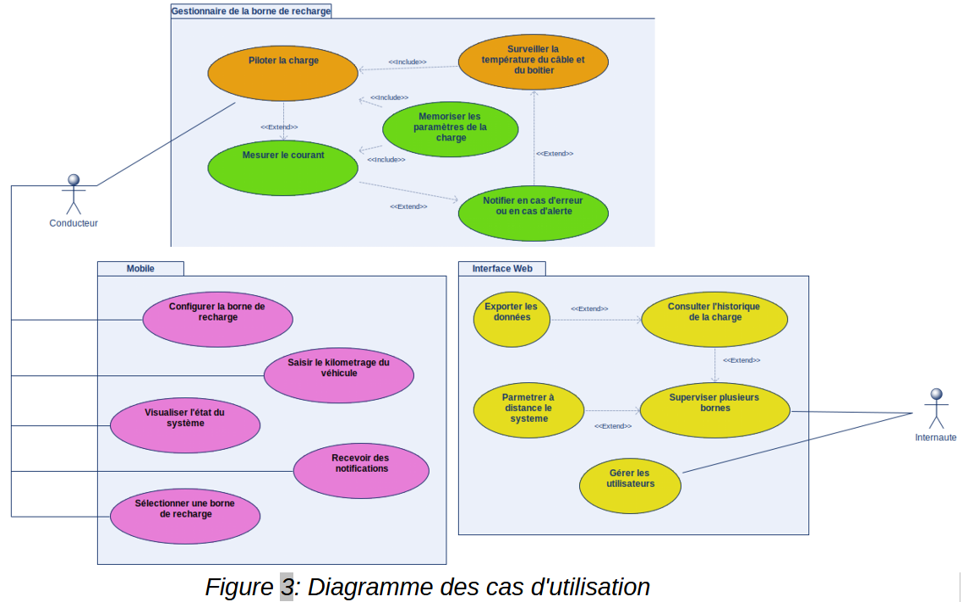
Contexte du projet « Gestionnaire de charge »
Camille Fourmond
Valentin
Ruelle
Corentin Hubert
Andrea
Vo Van

Slide 5
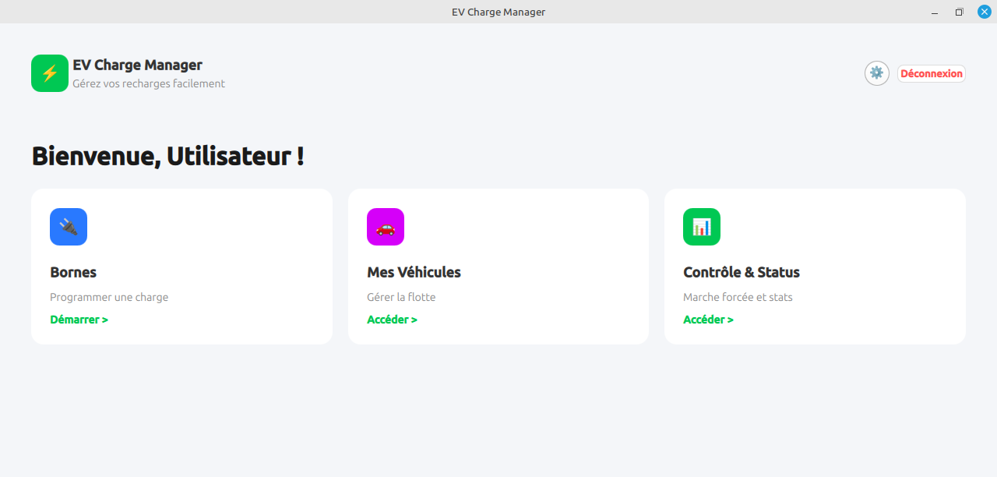
Prototype de l’interface Homme-Machine

Slide 6
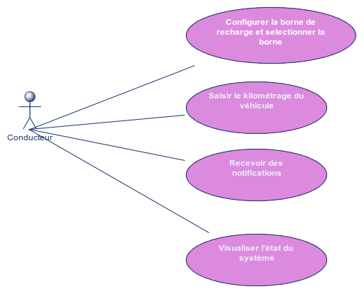
Cas d’utilisation de l’application mobile

Slide 7
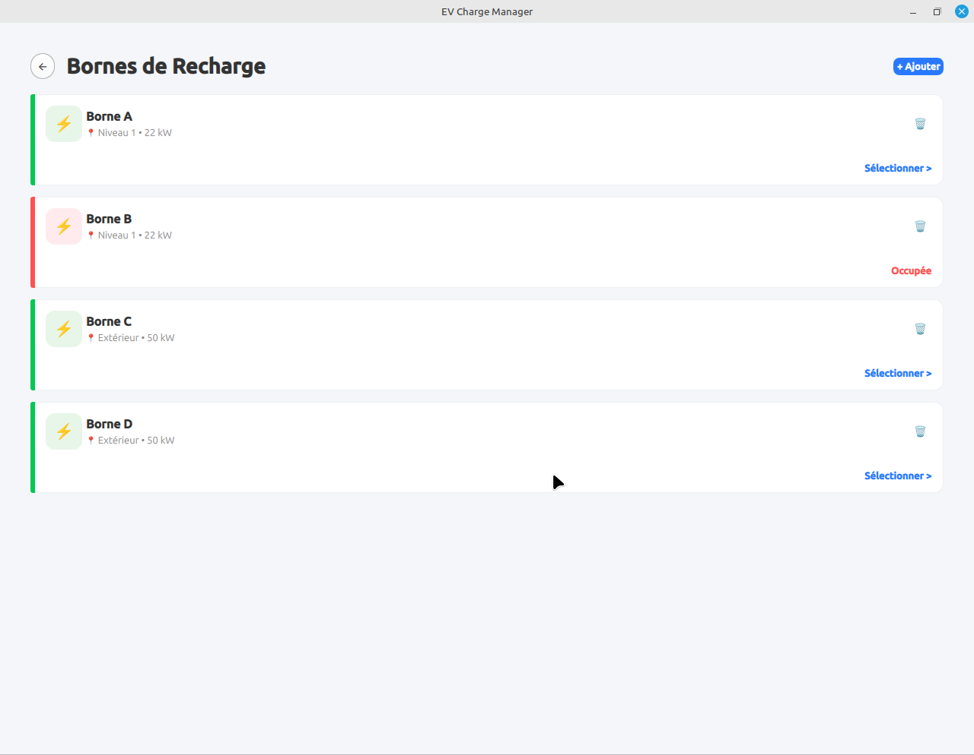
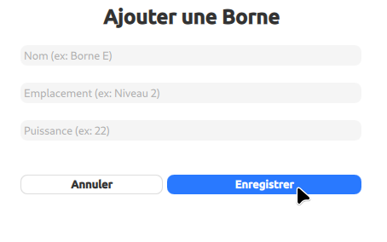
Prototype de l’interface Homme-Machine

Slide 8
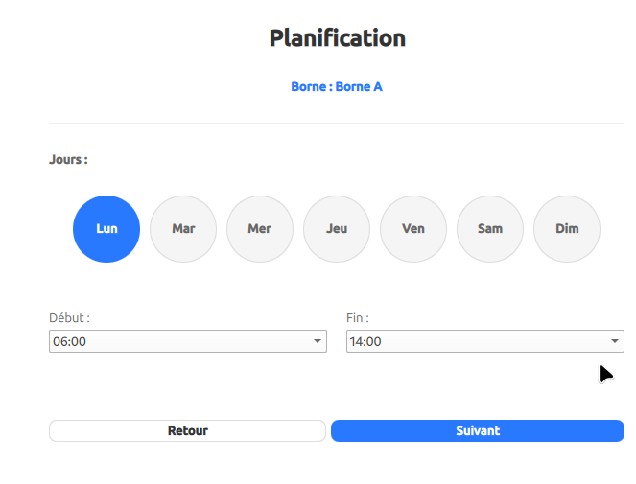
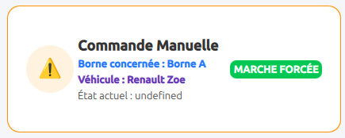
Prototype de l’interface Homme-Machine

Slide 9
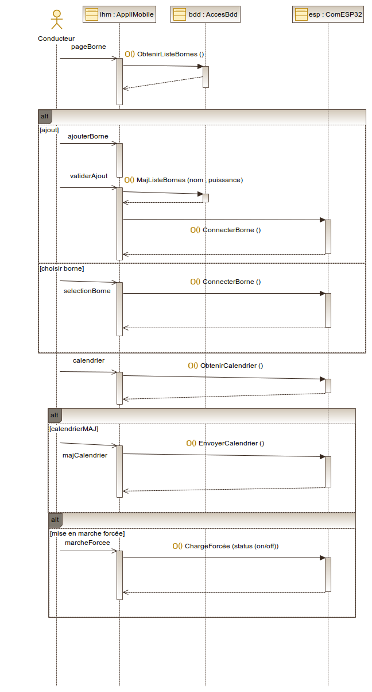
Diagramme de séquence de configuration
Ajouter une borne
Choisir une borne
Programmer le
fonctionnement de
la borne
Activer la marche forcée
Données manipulées :
- nom de la borne (string)
- puissance de la borne (float)
- calendrier (trame)
- marche forcée (bool)

Slide 10
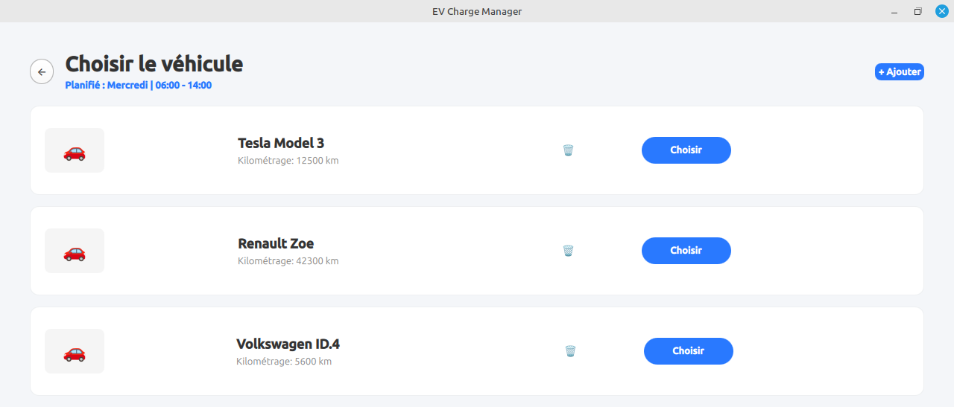
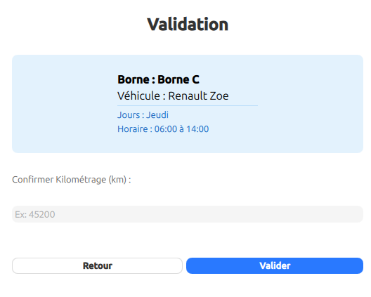

Prototype de l’interface Homme-Machine

Slide 11
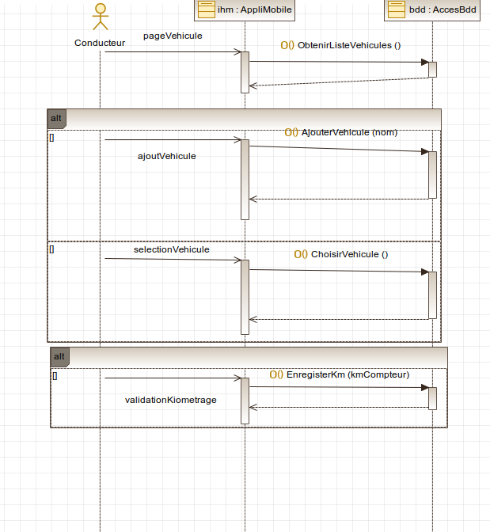
Diagramme de séquence de saisi
Données manipulées :
- nom du véhicule
- kilométrage du véhicule

Slide 12
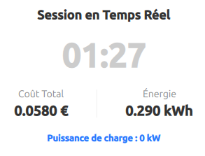
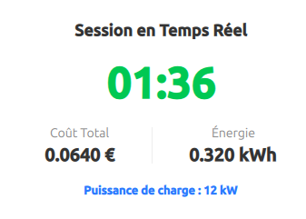
Prototype de l’interface Homme-Machine

Slide 13
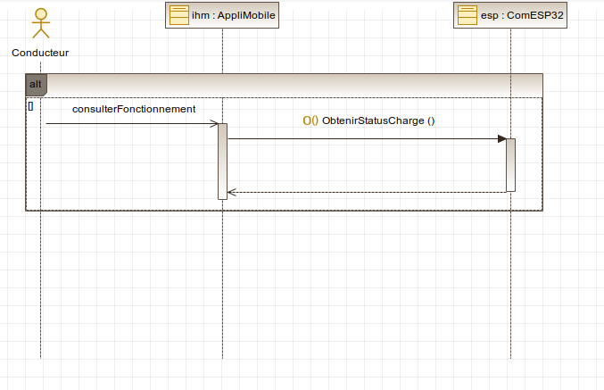
Diagramme de séquence du statut de la borne
Savoir si la borne fonctionne

Slide 14
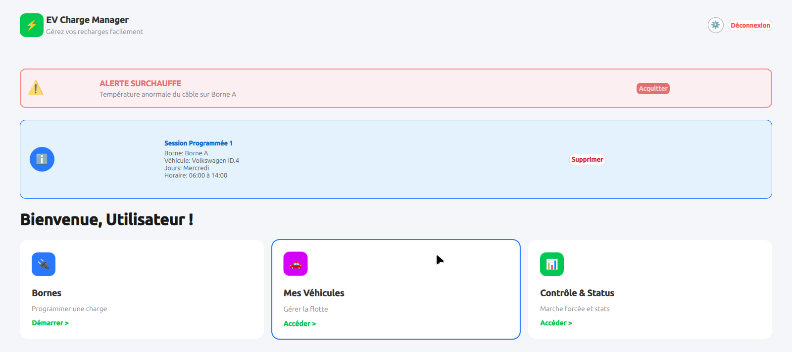
Prototype interface Homme Machine

Slide 15
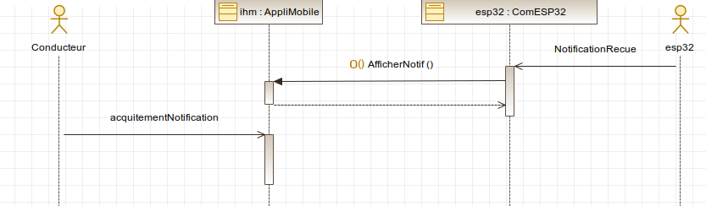
Diagramme de séquence de notification
Recevoir une notification en cas de surchauffe

Slide 16
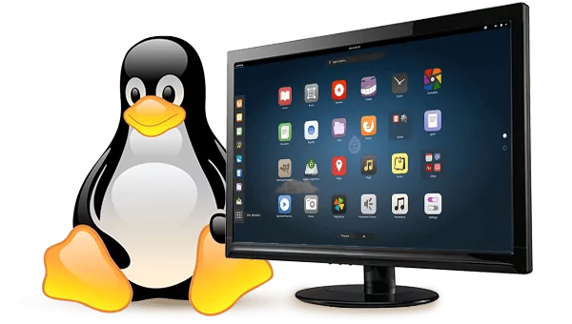
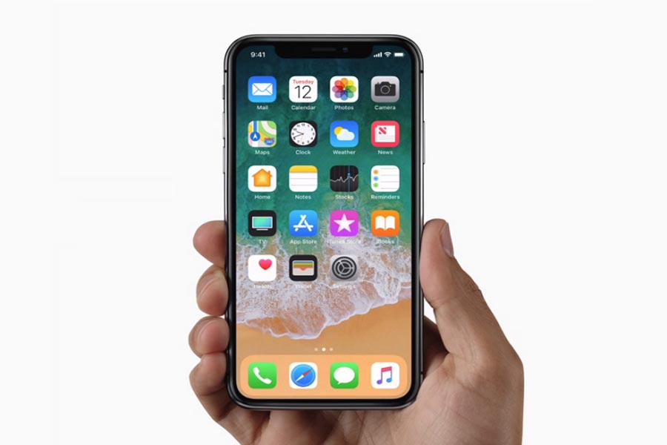
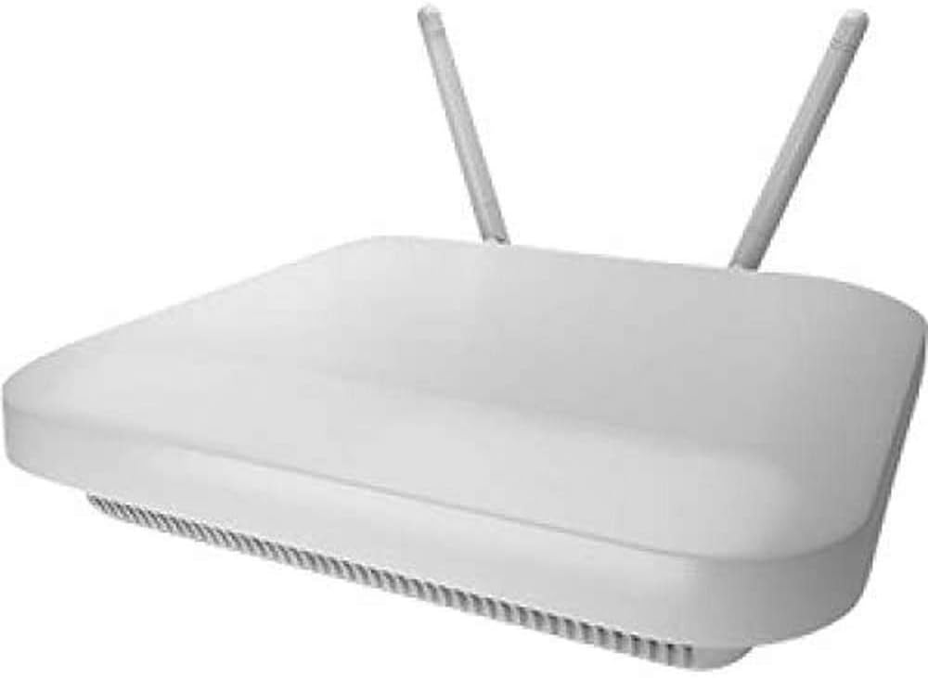
Choix technologiques : matériels

Slide 17


Choix technologiques : logiciel

Slide 18
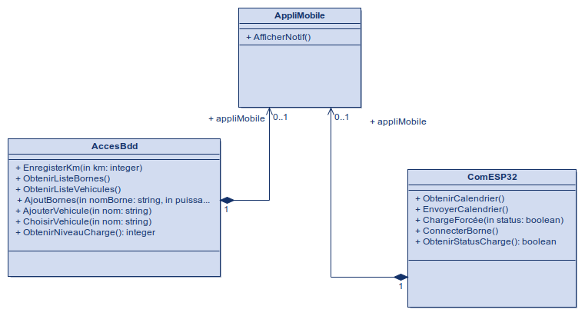
Architecture logiciel : Diagramme de classes

Slide 19
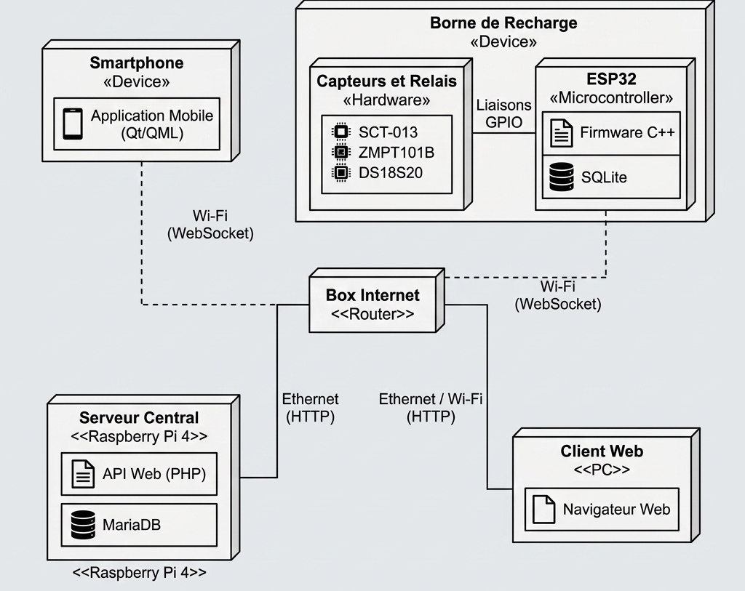
Architecture matérielle : Diagramme de déploiement

Slide 20

Protocole
Notes:
- latence faible
- communication bidirectionnelle
- faible charge de l’esp32 contrairement au HTML

Slide 21
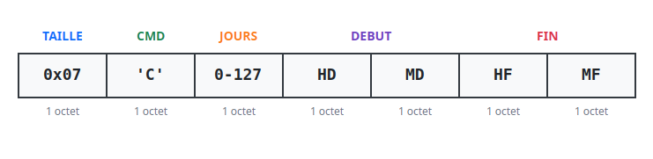
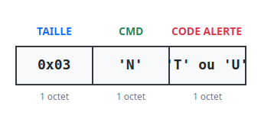
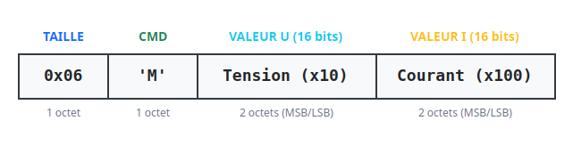
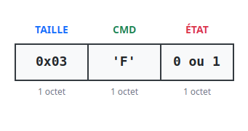
Trames
application
esp32
application
esp32

Slide 22
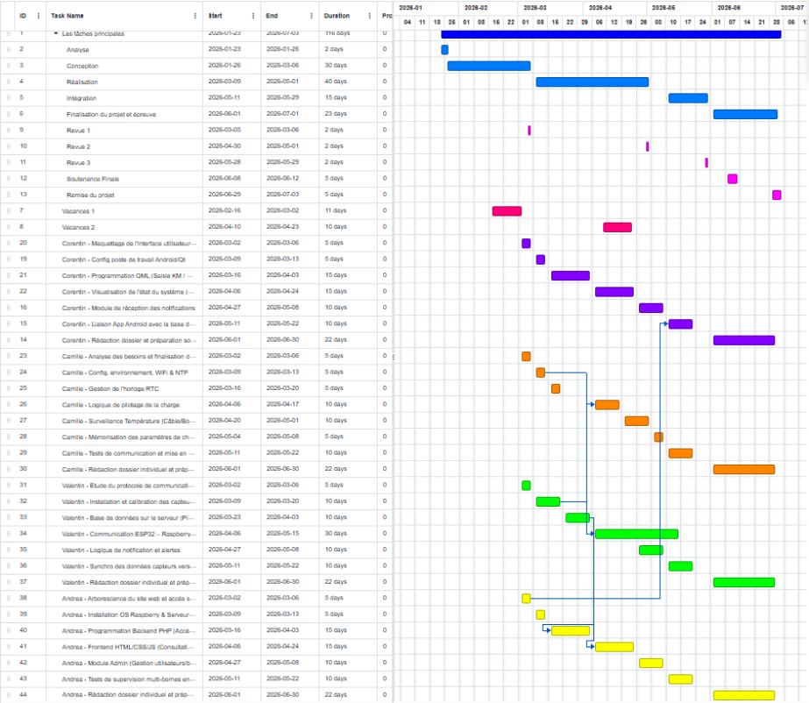
Planification générale

Slide 23
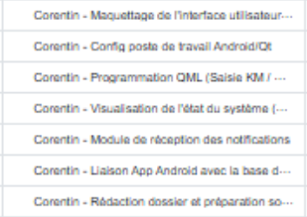
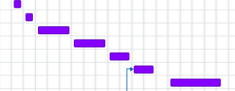
Planification application mobile

Slide 24




Conclusion
Ce que j’ai compris du projet
Ce qu’il reste a clarifier sur le projet
Les difficultés à surmonter

